Slide 1
French
Going Shopping
Year One
French | Year 4 | Going Shopping | Fruit | Lesson 1

Slide 3
Aim
I can express an opinion in French.
I can write sentence answers to a question, using quantifiers.
Success Criteria
I can ask a question to a partner ‘Aimes-tu….?’
I can answer a question orally using J’aime… Je n’aime pas… J’aime beaucoup… J’aime un peu…
I can answer questions in writing sentences in French.
I can answer a question in writing using J’aime… Je n’aime pas… J’aime beaucoup… J’aime un peu…

Slide 4
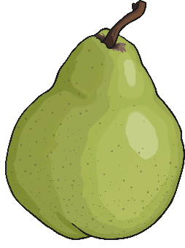
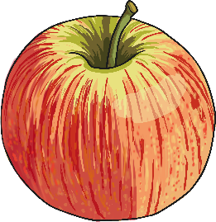
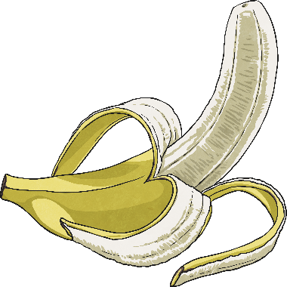
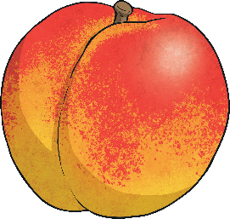
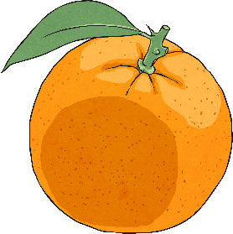
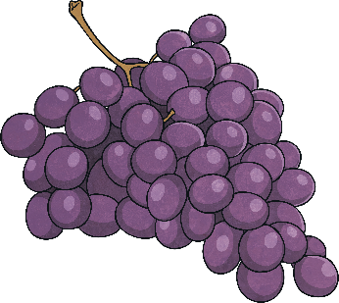
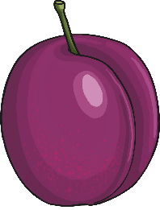
Les fruits Qu’est-ce que c’est ?
Fruit What is it?
la pomme
la poire
la pêche
la banane
la fraise
l’orange
les raisins
la prune

Slide 5
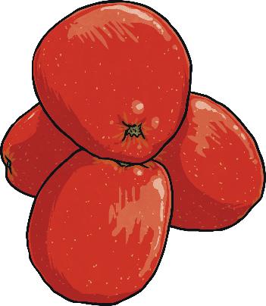
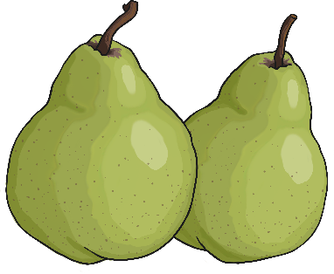
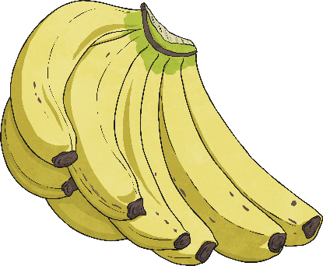
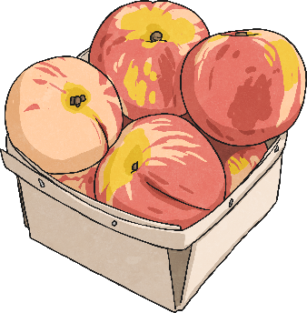
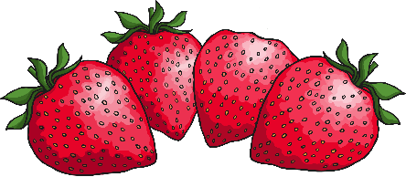
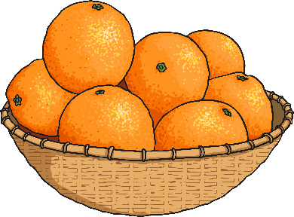
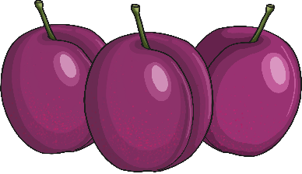
Plurals
les pommes
les poires
les pêches
les bananes
les fraises
les oranges
les raisins
les prunes

Slide 6
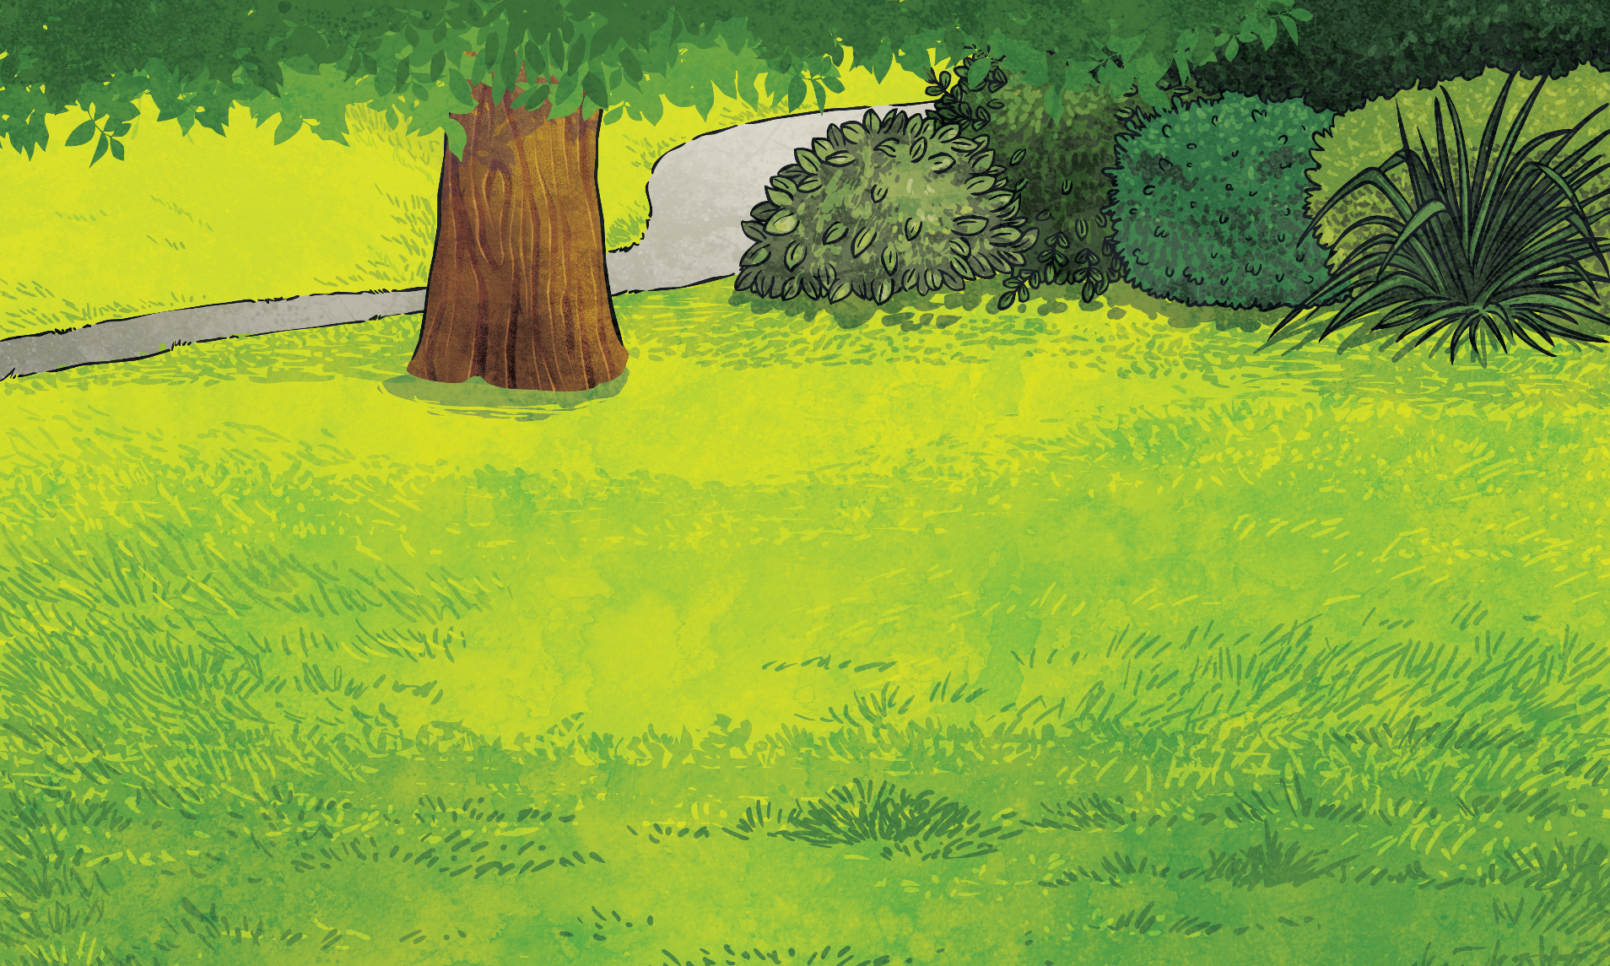
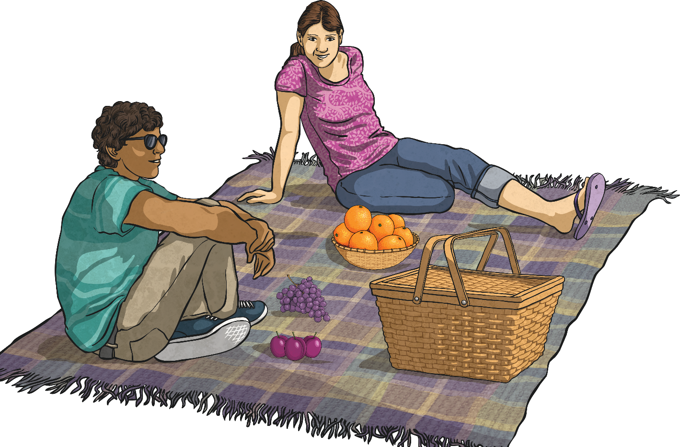
Aimes-tu…..?
Aimes-tu les oranges ?
J’aime les oranges.
Je n’aime pas les oranges.
J’aime beaucoup les oranges.
J’aime un peu les oranges.

